Slide 1


单片机C语言基础
C Language For MCU
电子设计创新实验室 雷炜轩
2020年11月8日

Slide 2
上期回顾
安装Keil 和 Proteus软件
(推荐使用版本为Keil C51 V9.60+ Proteus8.6)
熟悉Keil 和 Proteus软件的基本使用
在Proteus中绘制仿真电路
使用C语言编写程序点亮LED灯

Slide 3
常见问题
1.用户名为中文时Proteus运行报错
用户名为中文时，系统TEMP路径中含有中文，Proteus无法识别导致报错。解决办法：更改环境变量。具体步骤:在桌面右击“计算机”图标，选择属性，点击高级，找到环境变量。将列表中TEMP项的内容(双击打开第二行)改为D:\TEMP即可。
2.未找到输出的HEX文件
首先点击魔法棒形状的按钮，看是否勾选Create HEX File。然后点击有两个蓝色向下箭头的按钮，查看底部状态栏是否提示有Error，相应修改程序后再次点击。HEX文件的所在路径通常与工程文件(.uvproj)在同一文件夹中，或该文件夹下的Object文件夹里。
3.编译时出现与STARTUP.A51相关错误
从左侧文件目录栏中选中STARTUP.A51，右击选择Remove，移除该文件即可。

Slide 4
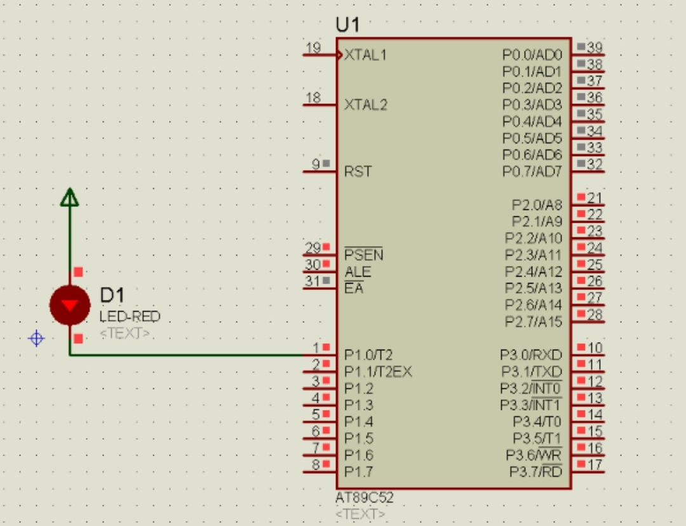
仿真电路图

Slide 5
思考： 为什么LED灯反向无法点亮？ 怎样才能将反向的LED灯点亮？ 为什么右上角P0端口显示为灰色？

Slide 6
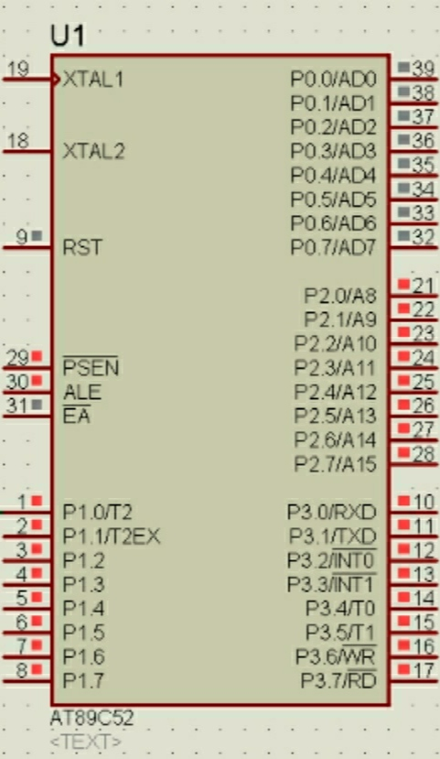
单片机基本结构
如图所示，标准的单片机共有40个引脚(图中略去20号VCC和40号GND)。其中，XTAL为时钟晶振连接口，其决定了单片机的运算速度。RST为复位口，可以使单片机复位。PSEN等三个为系统所需要使用的引脚，此处不提。
其余P0-3则是通用的8位IO引脚，可以控制或读取该输入输出的电平高低，从而对单片机的外部设备进行操作。LED灯由高点平向低电平导通时方可点亮，故仅在一端电源一端接低电平端口或一端接高电平端口一端接地时点亮。
P1-3有内部上拉电阻，可直接用于输入/输出。P0无内部上拉电阻，需要连接外部上拉电阻方可实现输出，但实际使用不影响。

Slide 7
引脚基本操作
在上一节课中，我们学会了使用sbit类型定义单片机端口。sbit类型作为C51单片机的扩展变量类型，每一个sbit变量仅可用于对应单片机的一个引脚，内容仅可为高电平(1)或低电平(0)。
定义方法为：
sbit XXX(引脚名)=PX(端口号,0-3)^X(位号,0-7);
注意事项
端口号PX中的P为大写，连接符为^，本句结尾要写;
这种情况下我们一次只能操作一个引脚。如果我们想要一次性操作多个引脚，应该怎么办呢？

Slide 8
引脚进阶操作
使用引脚定义的办法一次只能对一个引脚进行操作，如果我们一次想点亮多个灯，该怎么操作呢？
答：可以对某个端口进行整体赋值。如：P1=0x00;则可以一次性点亮接在P1口的八个LED灯。
这句话又表示什么意思呢？
对于端口P1，令该端口对应输入的数据为0x00(十六进制)，则该端口从高位到低位数据为00000000，即全部为低电平。则所有LED灯均可点亮。
如果我们想要使得八个LED灯交错点亮，则可以使八位端口数据为01010101，对应P1=0x55;

Slide 9
那么，进制是什么？

Slide 10
进制
进制是数据的表示方法，X进制表示数据满X后进一位，比如说我们常用的十进制，就是满十进一。对于数字电路，每一个开关只存在通断两种状态，故数字电路中通常使用二进制(或二的整数次方进制)来进行数据表示。端口的高低电平同样可视为一种开关，因此也会使用二进制进行表示。
每一个端口均有8位，每个引脚分别对应其二进制数的一位。每个引脚只有高低电平两种状态，表示该位数只有1和0两种情况。由此，如果我们需要P1端口下的1、3、5三位上的灯亮，我们只需要令P1端口输出的二进制为00101010（对应7->0位）。

Slide 11
常用进制转换（2进制转16进制）
我们都知道，2^3=8，2^4=16。因此，将2进制转换成8进制或者16进制较为容易。考虑到3不是2的倍数，故在实际编程中，我们一般用16进制表示二进制数。
二进制转换16进制很简单：
对于任意一个二进制数，我们将其每四个数字分一组（以小数点为中心向左右递推，不足四位则补0），每一个四位二进制数对应一个十六进制数。
0000—0 0001—1 0010—2 0011—3 0100—4 0101—5 0110—6 0111—7
1000—8 1001—9 1010—A 1011—B 1100—C 1101—D 1110—E 1111—F
例：
二进制数0010 1010可转换为2A。为了与十进制数区分，需写作0x2A。

Slide 12
非乘方关系进制转换示例 (比如10进制转2进制)
整数部分：除法取余
小数部分：乘法取整
例:2020转为二进制
2020/2=1010......0
1010/2=505......0
505/2=252......1
252/2=126......0
126/2=63......0
63/2=31......1
31/2=15......1
15/2=7......1
7/2=3......1
3/2=1......1
1/2=0......1
结果:111 1110 0100(0x7E4)
例:0.2020转为二进制
0.2020*2=0.404
0.404*2=0.808
0.808*2=1.616
0.616*2=1.232
0.232*2=0.464
0.464*2=0.928
0.928*2=1.856
0.856*2=1.712
0.712*2=1.424
0.424*2=0.848
0.848*2=1.696...
结果为0.0011 0011 10...

Slide 13
位运算
对于二进制数，C语言定义了一些特殊的运算规则，统称为位运算：
运算名称 | 表示 | 描述 | 举例
按位与 | a & b | 对每一位，若ab均为1则为1，其他情况均为0 | 1001 & 1010 = 1000
按位或 | a | b | 对每一位，若ab均为0则为0，其他情况均为1 | 1001 | 1010 = 1011
按位异或 | a ^ b | 对每一位，若ab相同则为0，不同则为1 | 1001 ^ 1010 = 0011
按位取反 | ~a | 对每一位，0与1互换 | ~1001 = 0110
左移b位 | a << b | 对每一位，向左移动b位，多余位补0 | 1001 << 1 = 0010 1001 << 2 = 0100
右移b位 | a >> b | 对每一位，向右移动b位，多余位补0 | 1001 >> 1 = 0100 1001 >> 2 = 0010

Slide 14
下面，让我们开始学习 如何编写一个单片机程序

Slide 15
变量和变量类型（1）
C语言的基本变量有以下类型：
整型 int (输入输出中写作%d) 长度为4字节，可存储-2^31~2^31-1的整数
浮点型 float (输入输出中写作%f)长度为4字节，可精确到-2^24~2^24
字符型 char (输入输出中写作%c) 长度为1字节，可存储-2^7~2^7-1的整数（一般字符ASCII编码范围为0-127，足够使用）
空类型 void 一般用于定义函数输出，表示无输出内容。
在基本变量类型之外，可以添加以下类型前缀：
长~型 long（如long int）一个long表示增加4个字节
（其中长浮点型 long float 定义为 double 双精度整型，long int 即 int）
短~型 short (如short int) 一个short减少增加4个字节
无符号~型 unsigned (如unsigned int) 不保存负数，可将存储范围扩展两倍。单片机由于存储空间有限，常用该类型以节约储存空间。
变量定义方式：[例] int a, b, c;
定义变量类型语句必须放在函数体代码的开头。

Slide 16
变量和变量类型（2）
对于较多的数据，C语言有两种数据处理方式：
数组：数组是一段连续的变量存储空间，可以视为一个拥有多个抽屉的柜子。数组中每一个元素类型必须相同。数组的大小必须预先分配（就像柜子必须预先打制好）。数组通过下标访问和修改数组中的数（例如抽屉上的编号）。数组的定义方式为 int a[N]; 即数组名为a，大小为N，编号为0~N-1。其中，字符型数组也被称为字符串，拥有专门的输入输出表示 %s 。
指针：指针是变量的地址，相当于在一个公共的大柜子里面标注你所存放物品的抽屉所在位置。使用指针定义数组需要预先分配空间，相当于标注柜子中有哪一些抽屉属于你。访问变量地址需要通过取地址符&，访问指针对应变量需要使用取值符号*。指针的定义方式为 int *a; 即指针名为a。数组名同时也是对应地址的指针名。
此外，对于51单片机，还有两种特殊的数据类型：
sbit 定义输入输出端口 例：sbit LED=P1^0; 即定义端口P1^0为端口LED。变量长度1位二进制（即只能是0或1）。
sfr 定义寄存器 例：sfr LED=P1; 即定义寄存器P1为LED，变量长度8位二进制。

Slide 17
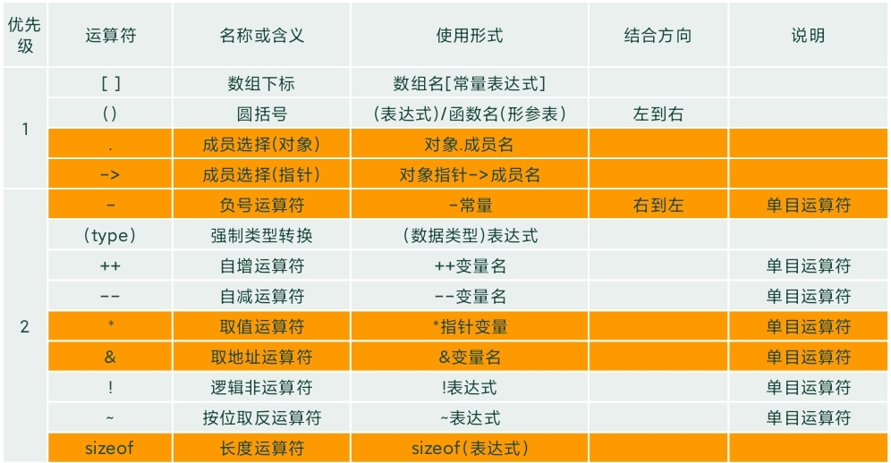
算符和算符优先级

Slide 18
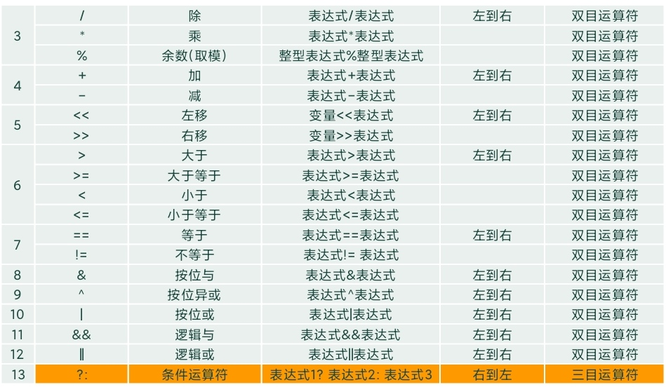
算符和算符优先级

Slide 19
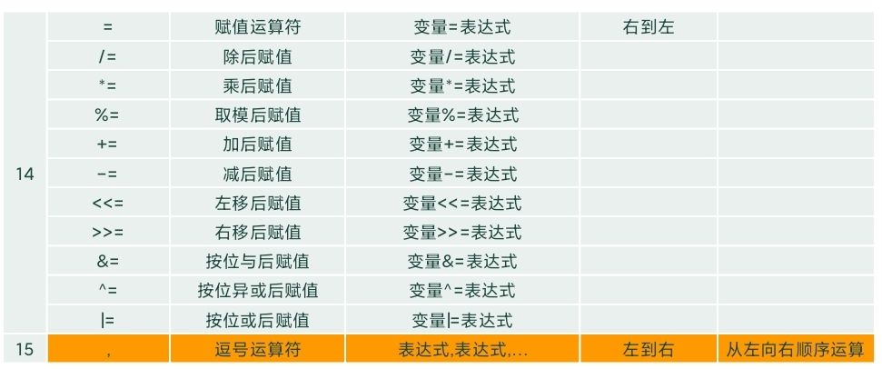
算符和算符优先级
!、>、<、=等算符为逻辑运算符，返回值有且仅有0(假)、1(真)
x++、x--为自增(减)运算符,作用为在该语句结束时使变量自增(减)。++x、--x作用相似，区别是在++/--出现时立即执行自增(减)。

Slide 20
新建Keil工程（1）
在计算机程序的世界里，每一个程序背后所对应的，是一个工程。每一个工程一般仅能生成一个可以运行的文件（或完整程序包）:
例如一般Windows计算机的EXE程序文件、Mac计算机的APP程序包、安卓的APK安装文件、单片机的HEX程序文件……
一个工程需要包括运行设备（Device）、输出文件（Output）和程序文件（File）。故创建一个工程后，我们需要设定设备（AT89C51或52）、输出文件（Create HEX File）、创建并添加程序文件（C语言源文件xxx.c或汇编语言源文件xxx.asm）

Slide 21
新建Keil工程（2）
新建Keil工程后，让我们开始第一份代码：
#include<reg52.h> //头文件，包含基本函数的定义
sbit LED=P1^0; //变量，定义引脚P1^0为变量LED
void main() //主函数，main前面的void表示返回值为空
{ //每一个函数或者结构均需要用到大括号，表示内容为一个整体
LED=0; //将变量LED赋值为0，使灯点亮
while(1) //循环结构，将在下文阐述
{
}
}

Slide 22
条件结构（1）
最常用的条件结构语句为if-else(if-else if-else)
基本结构：if (条件) { } else if(条件) { } else { }
示例： if (i > 0) //若满足条件：i > 0
{
j = 1; //执行此句
}
else if (i < 0) //若不满足条件i > 0且满足条件i < 0
{
j = -1; //执行此句
}
else //前面的条件都不满足（比如i=0）
{
j = 0; //执行此句
}
ps：此处也可以以三目运算符形式表达：即 j = (i > 0 ? 1:(i < 0 ? -1 : 0));
注意:条件语句中如果要表示等于，需要使用双等于号==。

Slide 23
条件结构（2）
在单一变量存在特别多情况的条件下，if-else if-else 语句未免过于麻烦，此时我们可以使用switch-case语句来简化书写。
基本结构：switch (变量) { case 结果: 语句;break; case 结果: 语句; break; … default: 语句; }
示例： switch(x) //对于变量x
{
case ‘0’: y=0; break; //如果x=‘0’，则y=0。若不加break，
case ‘1’: y=1; break; //则将继续执行后面的语句
…
case ‘9’: y=9; break; //直到出现break或者结束为止。
default: y=-1; //除了以上列举的情况，y=-1。
}
switch-case语句使用范围比较狭窄，一般用的不多，不需要着重掌握。

Slide 24
状态标识变量
了解了条件结构，我们就需要考虑如何运用条件结构来解决我们眼下面临的问题了。在这里，我们可以设置一个变量用于标识状态，在不同的状态下，我们可以调用不同的语句来实现不同的结果。例如我们设置变量mode用于表示向左逐盏亮起和向右逐盏熄灭，当运行到全亮和全灭时切换状态。
if (P1==0xff) mode=0; //灯光全灭切换模式0
if (P1==0x00) mode=1; //灯光全亮切换模式1
if (mode==0) P1=P1<<1; //模式0逐灯点亮
if (mode==1) P1=~((~P1)>>1); //模式1逐灯熄灭

Slide 25
循环结构（1）
while/do…while循环基本结构：
while(判断条件) do{循环体内容}
{循环体内容} while(判断条件);
例：while(i<1000) 例：do
{ {
j=j*i; j=j*i;
i++; i++;
} } while(i<1000);
判断条件：i<1000(每一次循环后判断满足此条件进入循环)。若此处填写非0的数，表示恒为真，永久持续循环。
循环体：j=j*i; i++;(每一次循环中重复该过程)
两者区别：while语句为先判断再执行，do…while语句为先执行再判断，故一般do…while语句比while语句多运行一次。
注意:条件语句中如果要表示等于，需要使用双等于号==。

Slide 26
循环结构（2）
for 循环基本结构 ：
for(初始条件;判断条件;循环方式)
{循环体内容}
例：for(i=0,j=1;i<1000;i++) //初始条件：i=0,j=1；判断条件：i<1000(每一次循环后判断满足此条件进入循环) 循环方式:i++;(每一次循环体结束后执行)
{
j=j*i; //循环体：j=j*i;(每一次循环重复该过程)
}
最常用的循环结构，相对较难，但具有很强的实用性。包含初始条件，判断条件，循环方式三部分，基本可以满足一般程序的所有书写需要。
循环结构注意点：一般情况下要避免死循环（判断条件语句无效导致循环无法退出，导致程序崩溃）。但在单片机程序中，为保证程序可以持续运行，一般要将主要程序放入一个大的死循环while(1)中。
注意:条件语句中如果要表示等于，需要使用双等于号==。

Slide 27
函数书写与调用（1）
一般在一个程序中，我们需要书写多个函数，并在主函数中调用（或相互调用），以实现我们需要的目的，下面以延迟函数为例进行讲解：
#include<reg52.h> //头文件，包含基本函数的定义
sbit LED=P1^0; //变量，定义引脚P1^0为变量LED
void delay(int x); //函数声明：包括返回值类型、函数名、调用变量类型
…(main函数写在此处)
void delay(int x)
{
int i,j; //定义局部变量i,j：这两个变量仅在函数范围内有效
for(i=x;i>0;i--) //进行一个for循环，循环次数为传入的值x
for(j=210;j>0;j--); //进行一个for循环，循环次数为210。单片机进行空循环会 消耗时间，约210次循环将消耗1毫秒的时间，通过两个循 环叠加，即实现延时x毫秒。
}

Slide 28
函数书写与调用（2）
书写完函数后，我们需要进行函数调用：
#include<reg52.h> //头文件，包含基本函数的定义
sbit LED=P1^0; //变量，定义引脚P1^0为变量LED
void delay(int x); //函数声明：包括返回值类型、函数名、调用变量类型
void main() //主函数，main前面的void表示返回值为空
{ //每一个函数或者结构均需要用到大括号，表示内容为一个整体
while(1) //死循环，保证函数持续运行
{
LED=0; //将变量LED赋值为0，使灯点亮
delay(500); //调用延迟函数，令x=500，实现延迟500毫秒
LED=1； //将变量LED赋值为1，使灯熄灭
delay(500);
}
}
…(delay函数写在此处)

Slide 29
思考
当灯光闪烁的延时足够小的时候，会发生什么？
调整灯亮状态和灯灭状态延时的长度，使两者不一致，又会发生什么？
有实物单片机的同学可以尝试一下，并观察结果
（由于程序仿真无法实现这一效果，
没有实物单片机的同学可以跳过这个问题）

Slide 30
数组
当我们需要实现特定的显示方式时，使用运算的方法会比较复杂，这个时候，将要显示的结果预先写好并存储在数组中，以循环的方式调用，就可以使得程序简洁明了。
例：使灯由两边向中间点亮再熄灭：
具体过程为11111111、01111110、00111100、00011000、00000000，翻译成16进制即0xff、0x7e、0x3c、0x18、0x00。先由左向右再由右向左。
int light[5]={0xff, 0x7e, 0x3c, 0x18, 0x00};
//定义数组，此处必须预先定义数组大小，或者直接给数组赋有限个初值。
int i; //定义变量i，用于操作数组内的数。注意，数组大小为5时数组元素地址范围为0-4
for(i=0;i<5;i++) {P1=light[i];delay(500);} //从0到4依次遍历输出
for(i=4;i>=0;i--) {P1=light[i];delay(500);} //从4到0依次遍历输出

Slide 31
作业
1.在参考仿真电路中，通过控制灯光的亮灭，显示后续PPT中的小练习的答案。完成后循环进行流水灯展示。
（可自学使用数码管显示，将酌情加分）
具体要求：1-3题为选择，答案使用四位LED灯表示ABCD选项（示例附后），会使用动态数码管的同学一次显示出三个选项即可。4-6题为填空，内容为八位二进制数，使用八位LED灯显示结果，亮表示1。有八位数码管的同学也可以使用八位数码管显示结果。
2.根据已学的内容设计创意跑马灯（非必须，灯数不限）
（可自学使用按键控制，将酌情加分）

Slide 32
课后练习
1.下列语句可以点亮一端接P1.2端口，另一端接地的LED灯的是？(多选)
A.sbit LED=P1'2; LED=1;
B.sbit LED=P1^2; LED=1;
C.P1=0xFB;
D.P1=0x04;
2.二进制数11001110=
A.D4H B.4EH C.CEH D.8FH
3.十六进制数62H=
A.01100100B B.01011010B C.10100010B D.01100010B

Slide 33
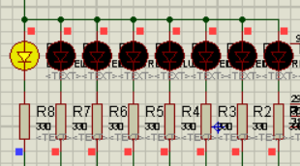
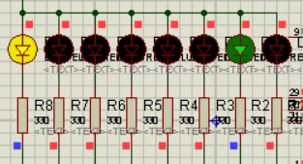
课后练习
4.01100100 & 10111001 =
5.10010101 ^ 10001100 =
6.32 | 1(均为十进制数) = (仍用二进制表达)
7.~86H(十六进制数) = (仍用二进制表达)
8.~166(十进制数) = (仍用二进制表达)
显示样例：(多选与单选相似，也只用四位LED灯)
单选：
选项A
填空：
10000010

Slide 34
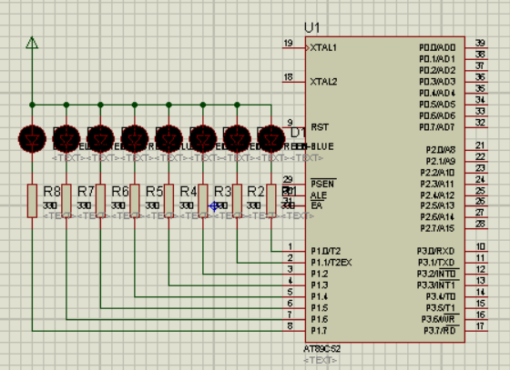
参考电路

Slide 35
作业规范
keil工程文件夹与proteus截图或录屏/动图放同一文件夹并且打包以(学号-专业-年级-姓名)格式命名压缩文件(至少包含.c，.hex，.pdsprj)
有购买实物单片机的同学，无需提交pdsprj文件，需要提交视频。不提交视频的同学，文件作业大小尽量不超过10MB；提交视频的同学，文件大小尽量不超过100MB。图片和视频适当压缩。
截图方法：prt sc sysrq（电脑键盘）、ctrl+alt+a（打开QQ）、win10小娜 搜截图
打包方法：安装压缩软件(7-Zip、WinRAR、360压缩等)后，鼠标右键压缩文件。推荐压缩为ZIP格式。
以（学号-姓名-第X次作业）格式命名邮件并发送到邮箱
1209550227@qq.com

Slide 36
Thank you！
PS：由于本周在合肥进行专业实习，本PPT为手机制作，基于上一年度PPT内容进行删改。内容基本为纯手打，大部分来自于自己学习C语言的一些经验和理解，时间所限没有做动画和页面切换效果。如有不足之处，敬请谅解；如有不对之处，敬请指教。

